Slide 1

LP34 : Réactivité en chimie organique
Martin Pernot-Borràs

Slide 2
Introduction pédagogique
Objectif de la leçon :
Apprendre à reconnaître les différentes réactivités possibles dans un mécanisme donné.
Place dans la progression :
Cette leçon faite après une leçon sur les aspects techniques d’un synthèse (dispositif, purification, caractérisation) et après une séance de TP où les élèves auraient fait la synthèse de l’arôme de banane.
Leçon en fin d’année car a/b, les molécules organiques et l’électronégativité auront été vues au cours de l’année en tronc-commun.
Points forts de la leçon :
Les diverses réactivités sont illustrées via le mécanisme de la synthèse effectuée préalablement, que j’explicite pas à pas.
Les alcools tiennent un place centrale dans ma leçon comme spécifié dans la BO.

Slide 3
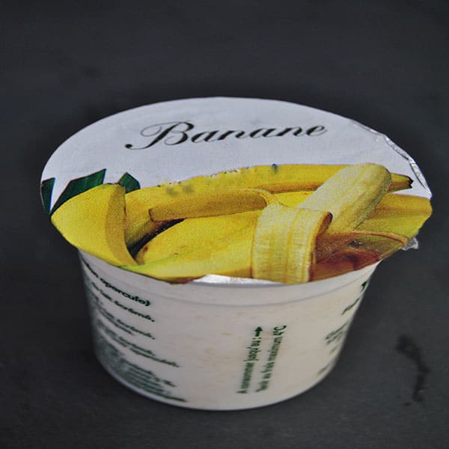
LP34 : Réactivité en chimie organique
Martin Pernot-Borràs

Slide 4

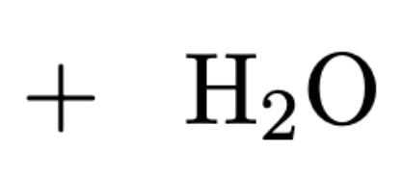


Synthèse arôme de banane
En milieu acide et chauffé :
3-methylbutan-1-ol
Acide éthanoïque
Acétate d’isoamyle
Source : https://www.chaurand.fr/site/download/tp-de-chimie-8-arome-de-banane-complet.pdf

Slide 5
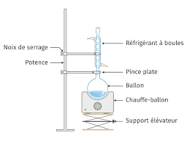
Montage à reflux
Source : lelivrescolaire.fr

Slide 6
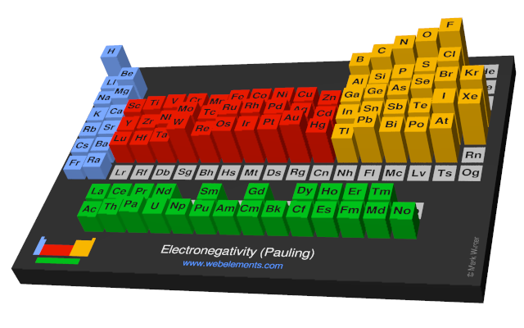
Eléctronégativité
Echelle de Pauling :
Source : https://www.webelements.com/periodicity/eneg_pauling/

Slide 7
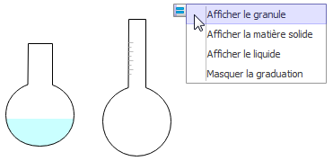
Milieu réactionnel
Produit
Réactifs (acide éthanoïque, ...)
Catalyseur acide
Source : Technique experimentale en Chimie, Bernard

Slide 8
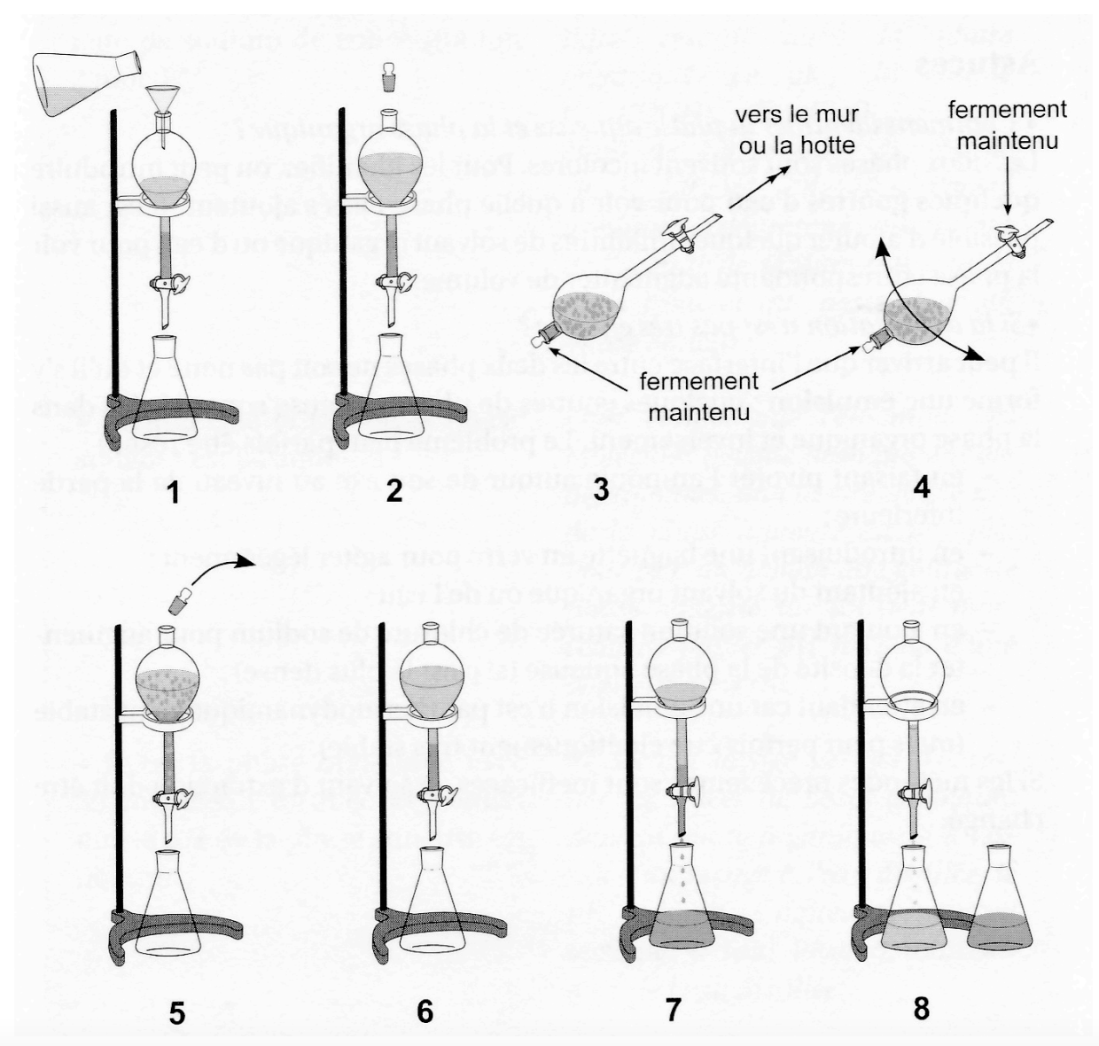
Lavage de la phase organique
Source : Technique experimentale en Chimie, Bernard

Slide 9
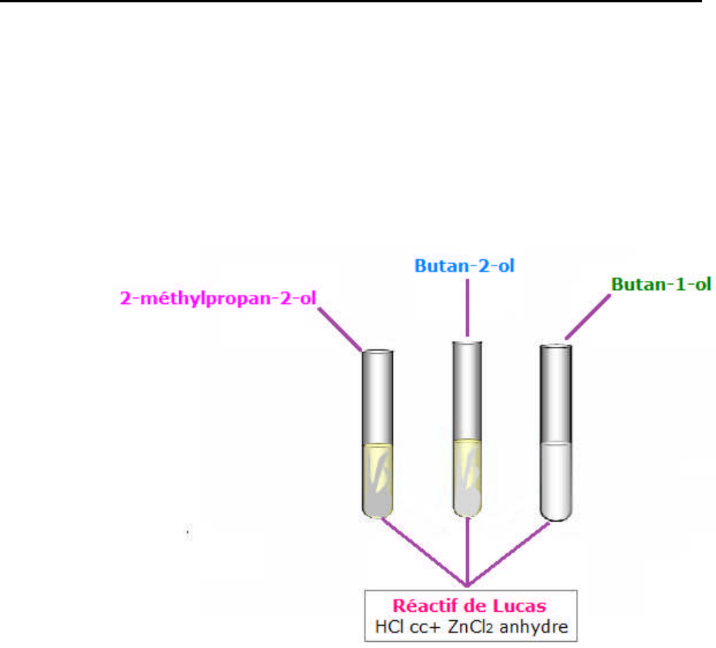
Test de Lucas
Source : TP Nadia Boulekras

Slide 10
Conclusions
On a décrit le mécanisme d’une synthèse via le formalisme des flèches courbes.
On a appris à reconnaître plusieurs types de réactivité dans un mécanisme donné :
    - acido-basique
    - addition nucléophile
    - élimination
    - substitution nucléophile
On a appris à repéré un catalyseur dans un bilan.

